Slide 1

“Le Banche di Credito Cooperativo a supporto del sistema socio-economico italiano: recenti tendenze” IERI, OGGI, DOMANI - IL RUOLO DEL CREDITO COOPERATIVO AL SERVIZIO DEL PAESE - Roma, 21 marzo 2023
Prof. Alberto Banfi
Facoltà di Scienze bancarie, finanziarie e assicurative
Università Cattolica del Sacro Cuore

Slide 2
INDICE
Dati di sistema delle BCC
Raccolta
Impieghi
Sostegni durante l’emergenza pandemica
Redditività e patrimonializzazione

Slide 3
DATI DI SISTEMA DELLE BCC

Slide 4
Evoluzione numero di aziende, sportelli e dipendenti delle BCC in relazione all'intero sistema bancario
 |  | Numero aziende |  |  | Numero sportelli |  |  | Numero dipendenti
 | BCC | Altre banche | quota % | BCC | Altre banche | quota % | BCC | Altre banche | quota %
2013 | 385 | 300 | 56,2 | 4.454 | 27.366 | 14,0 | 31.755 | 280.159 | 10,2%
2014 | 376 | 288 | 56,6 | 4.441 | 26.373 | 14,4 | 31.527 | 273.769 | 10,3%
2015 | 364 | 287 | 55,9 | 4.414 | 25.441 | 14,8 | 31.383 | 273.209 | 10,3%
2016 | 335 | 276 | 54,8 | 4.311 | 24.702 | 14,9 | 30.641 | 271.108 | 10,2%
2017 | 289 | 253 | 53,3 | 4.255 | 23.087 | 15,6 | 29.770 | 258.450 | 10,3%
2018 | 268 | 239 | 52,9 | 4.233 | 21.153 | 16,7 | 29.413 | 250.696 | 10,5%
2019 | 259 | 229 | 53,1 | 4.234 | 20.052 | 17,4 | 28.981 | 255.228 | 10,2%
2020 | 248 | 226 | 52,3 | 4.203 | 19.262 | 17,9 | 28.875 | 248.775 | 10,4%
2021 | 241 | 214 | 53,0 | 4.183 | 17.363 | 19,4 | 28.725 | 243.484 | 10,6%
2022 | 226 | 212 | 51,6 | 4.096 | 16.776 | 19,6 | 28.841 | 241.706 | 10,7%

Slide 5
Numero di soci delle BCC
 | Totale | Affidati | Non affidati
2013 | 1.173.668 | 467.947 | 705.721
2014 | 1.200.485 | 471.313 | 729.172
2015 | 1.248.873 | 485.786 | 763.087
2016 | 1.250.921 | 487.495 | 763.426
2017 | 1.274.568 | 491.821 | 782.747
2018 | 1.293.165 | 486.117 | 807.048
2019 | 1.309.728 | 488.905 | 820.823
2020 | 1.349.761 | 520.386 | 829.375
2021 | 1.376.775 | 587.851 | 788.924
2022 | 1.403.879 | 589.886 | 813.993

Slide 6
DEPOSITI

Slide 7
Quota dei depositi della clientela delle BCC
 | 2016 | 2017 | 2018 | 2019 | 2020 | 2021 | 2022-sett
Totale BCC | 8.89% | 8.96% | 9.23% | 9.30% | 9.45% | 9.76% | 9.82%
Nord | 10.29% | 10.50% | 10.63% | 10.84% | 11.01% | 11.42% | 11.65%
Centro | 8.60% | 8.35% | 9.03% | 8.77% | 8.81% | 9.03% | 9.03%
Sud e isole | 5.85% | 5.95% | 6.01% | 6.18% | 6.38% | 6.48% | 6.43%

Slide 8
Quota dei depositi delle BCC dalle famiglie consumatrici (2016-2022)
 | 2016 | 2017 | 2018 | 2019 | 2020 | 2021 | 2022-sett
Totale BCC | 9.56% | 9.70% | 9.79% | 9.95% | 10.04% | 10.10% | 10.03%
Nord | 11.23% | 11.61% | 11.76% | 11.96% | 12.14% | 12.28% | 12.22%
Centro | 10.19% | 9.79% | 9.73% | 9.72% | 9.67% | 9.62% | 9.52%
Sud e isole | 5.52% | 5.55% | 5.54% | 5.68% | 5.69% | 5.62% | 5.56%

Slide 9
Quota dei depositi delle BCC dalle imprese (2016-2022)
 | 2016 | 2017 | 2018 | 2019 | 2020 | 2021 | 2022-sett
Totale BCC | 11.29% | 10.89% | 11.20% | 11.21% | 11.01% | 11.86% | 12.16%
Nord | 12.30% | 11.98% | 12.12% | 12.22% | 11.89% | 12.87% | 13.35%
Centro | 10.68% | 9.52% | 10.24% | 9.92% | 9.73% | 10.37% | 10.62%
Sud e isole | 7.99% | 8.29% | 8.59% | 8.79% | 9.21% | 9.70% | 9.53%

Slide 10
Quota dei depositi delle BCC dalle micro imprese (2016-2022)
 | 2016 | 2017 | 2018 | 2019 | 2020 | 2021 | 2022-sett
Totale BCC | 16.80% | 16.80% | 17.18% | 16.90% | 16.91% | 17.72% | 17.37%
Nord | 19.67% | 19.84% | 20.22% | 20.00% | 20.07% | 20.86% | 20.70%
Centro | 17.29% | 16.18% | 16.75% | 16.18% | 16.27% | 16.81% | 15.78%
Sud e isole | 9.25% | 9.32% | 9.70% | 9.73% | 10.02% | 10.54% | 10.18%

Slide 11
IMPIEGHI

Slide 12
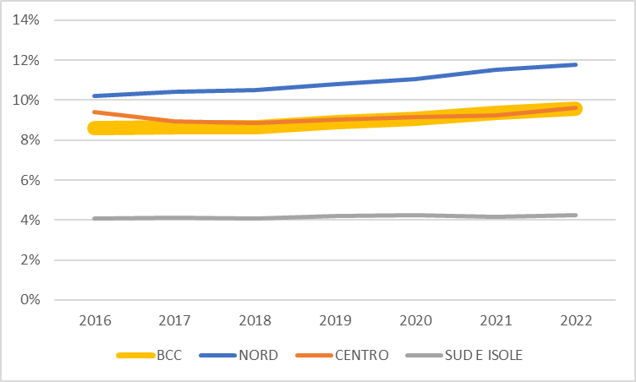
Quota di finanziamento delle BCC alle famiglie consumatrici (2016-2022)
 | 2016 | 2017 | 2018 | 2019 | 2020 | 2021 | 2022-sett
Totale BCC | 8,62% | 8,63% | 8,65% | 8,88% | 9,06% | 9,34% | 9,59%
Nord | 10,21% | 10,43% | 10,52% | 10,80% | 11,05% | 11,52% | 11,77%
Centro | 9,41% | 8,93% | 8,86% | 9,03% | 9,14% | 9,24% | 9,62%
Sud e isole | 4,07% | 4,12% | 4,08% | 4,19% | 4,23% | 4,18% | 4,26%

Slide 13
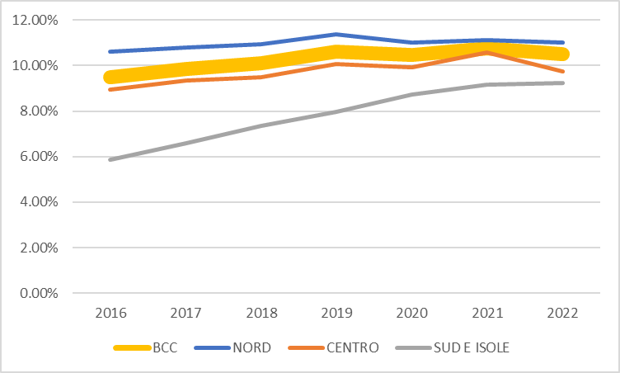
Quota di finanziamento delle BCC alle imprese (2016-2022)
 | 2016 | 2017 | 2018 | 2019 | 2020 | 2021 | 2022-sett
Totale BCC | 9,50% | 9,83% | 10,10% | 10,59% | 10,47% | 10,74% | 10,50%
Nord | 10,59% | 10,78% | 10,93% | 11,35% | 11,02% | 11,13% | 11,01%
Centro | 8,96% | 9,35% | 9,49% | 10,06% | 9,91% | 10,59% | 9,74%
Sud e isole | 5,85% | 6,58% | 7,35% | 7,95% | 8,74% | 9,16% | 9,23%

Slide 14
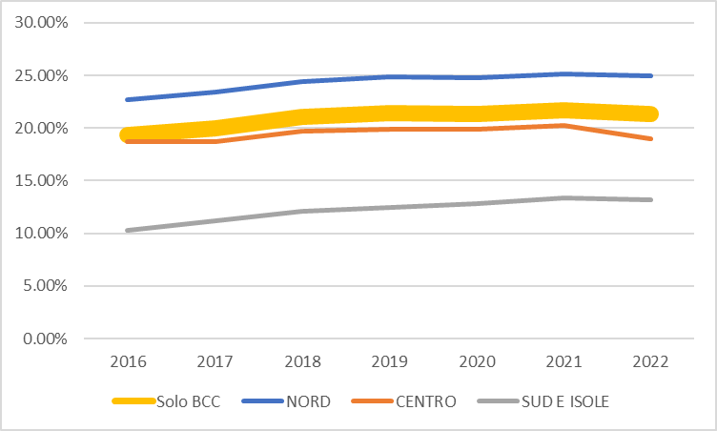
Quota di finanziamento delle BCC alle micro imprese e alle quasi imprese (2016-2022)
 | 2016 | 2017 | 2018 | 2019 | 2020 | 2021 | 2022-sett
Totale BCC | 19,32% | 19,98% | 21,03% | 21,43% | 21,37% | 21,71% | 21,30%
Nord | 22,67% | 23,44% | 24,40% | 24,89% | 24,82% | 25,14% | 24,96%
Centro | 18,68% | 18,69% | 19,72% | 19,90% | 19,87% | 20,23% | 18,96%
Sud e isole | 10,32% | 11,15% | 12,09% | 12,50% | 12,82% | 13,34% | 13,22%

Slide 15
Composizione dei crediti erogati alle imprese per settore di attività (2016-2022)
Totale sistema bancario
Totale banche di credito cooperativo
 | 2016 | 2017 | 2018 | 2019 | 2020 | 2021 | 2022
Agricoltura, silvicoltura e pesca | 5,05% | 5,31% | 5,48% | 5,71% | 5,39% | 5,53% | 5,44%
Attività manifatturiere | 23,71% | 24,56% | 25,41% | 26,31% | 27,69% | 28,11% | 27,76%
Costruzioni e attività immobiliari | 28,80% | 26,53% | 23,72% | 22,12% | 19,46% | 18,46% | 18,01%
Commercio | 16,33% | 17,13% | 17,61% | 17,62% | 17,40% | 17,36% | 17,37%
Trasporto e magazzinaggio | 4,03% | 4,15% | 4,27% | 4,03% | 4,27% | 4,08% | 3,93%
Alloggio e ristorazione | 4,18% | 4,27% | 4,35% | 4,47% | 5,00% | 4,98% | 4,76%
Informazione e comunicazione | 1,98% | 2,26% | 2,55% | 2,22% | 2,41% | 2,50% | 2,72%
Attività professionali | 5,13% | 5,21% | 6,01% | 6,54% | 7,17% | 7,09% | 7,92%
Noleggio, viaggi e servizi | 2,33% | 2,37% | 2,31% | 2,32% | 2,43% | 2,86% | 2,71%
Attività residuali | 8,47% | 8,23% | 8,28% | 8,66% | 8,79% | 9,03% | 9,36%
 | 2016 | 2017 | 2018 | 2019 | 2020 | 2021 | 2022
Agricoltura, silvicoltura e pesca | 9,98% | 10,51% | 11,22% | 11,71% | 11,51% | 11,69% | 11,66%
Attività manifatturiere | 18,50% | 18,58% | 19,18% | 19,76% | 19,62% | 19,90% | 20,83%
Costruzioni e attività immobiliari | 33,06% | 31,06% | 28,47% | 26,57% | 24,98% | 23,81% | 23,58%
Commercio | 17,10% | 17,21% | 17,84% | 17,79% | 18,12% | 18,15% | 18,23%
Trasporto e magazzinaggio | 2,32% | 2,73% | 2,76% | 2,78% | 2,85% | 3,08% | 2,77%
Alloggio e ristorazione | 8,20% | 8,69% | 9,12% | 9,52% | 10,44% | 10,44% | 10,18%
Informazione e comunicazione | 0,91% | 0,92% | 0,92% | 1,06% | 1,12% | 1,26% | 1,20%
Attività professionali | 2,79% | 2,88% | 2,93% | 3,02% | 3,30% | 3,51% | 3,62%
Noleggio, viaggi e servizi | 1,48% | 1,61% | 1,67% | 1,62% | 1,62% | 1,66% | 1,63%
Attività residuali | 5,67% | 5,81% | 5,89% | 6,19% | 6,42% | 6,50% | 6,30%

Slide 16
Composizione dei crediti erogati dalle banche di credito cooperativo alle imprese per settore di attività, suddivisi per macro aree territoriali (settembre 2022)
 | Nord | Centro | Sud e isole
Agricoltura, silvicoltura e pesca | 12,61% | 8,84% | 10,80%
Attività manifatturiere | 22,48% | 17,98% | 16,18%
Costruzioni e attività immobiliari | 23,43% | 26,74% | 19,45%
Commercio | 16,15% | 19,86% | 27,18%
Trasporto e magazzinaggio | 2,61% | 3,05% | 3,21%
Alloggio e ristorazione | 10,62% | 8,55% | 10,28%
Informazione e comunicazione | 1,04% | 1,91% | 1,02%
Attività professionali | 3,76% | 3,66% | 2,82%
Noleggio, viaggi e servizi | 1,52% | 1,93% | 1,75%
Attività residuali | 5,79% | 7,48% | 7,30%

Slide 17
Quota di finanziamento delle BCC alle imprese per settore di attività (2016-2022)
 | 2016 | 2017 | 2018 | 2019 | 2020 | 2021 | 2022
Agricoltura, silvicoltura e pesca | 18,77% | 19,48% | 20,69% | 21,73% | 22,35% | 22,70% | 22,49%
Attività manifatturiere | 7,41% | 7,44% | 7,63% | 7,95% | 7,42% | 7,60% | 7,88%
Costruzioni e attività immobiliari | 10,90% | 11,51% | 12,13% | 12,72% | 13,44% | 13,85% | 13,75%
Commercio | 9,95% | 9,87% | 10,23% | 10,69% | 10,90% | 11,23% | 11,02%
Trasporto e magazzinaggio | 5,47% | 6,46% | 6,52% | 7,32% | 6,97% | 8,11% | 7,38%
Alloggio e ristorazione | 18,65% | 20,03% | 21,18% | 22,56% | 21,88% | 22,51% | 22,43%
Informazione e comunicazione | 4,36% | 3,98% | 3,66% | 5,04% | 4,89% | 5,42% | 4,65%
Attività professionali | 5,17% | 5,43% | 4,92% | 4,89% | 4,82% | 5,31% | 4,80%
Noleggio, viaggi e servizi | 6,03% | 6,69% | 7,33% | 7,40% | 7,01% | 6,24% | 6,30%
Attività residuali | 6,35% | 6,94% | 7,19% | 7,56% | 7,65% | 7,74% | 7,07%

Slide 18
Quota di finanziamento delle BCC alle imprese per settore di attività e per macro aree territoriali (settembre 2022)
 | Nord | Centro | Sud e isole
Agricoltura, silvicoltura e pesca | 26,04% | 19,10% | 13,60%
Attività manifatturiere | 7,95% | 8,34% | 6,75%
Costruzioni e attività immobiliari | 14,45% | 13,26% | 11,04%
Commercio | 11,26% | 11,70% | 9,69%
Trasporto e magazzinaggio | 8,88% | 5,72% | 5,55%
Alloggio e ristorazione | 27,41% | 17,39% | 13,51%
Informazione e comunicazione | 3,49% | 9,02% | 8,60%
Attività professionali | 5,37% | 3,17% | 6,48%
Noleggio, viaggi e servizi | 5,53% | 8,39% | 8,24%
Attività residuali | 7,65% | 5,69% | 7,48%

Slide 19
Quota di crediti deteriorati lordi sul totale impieghi (2016-2022)
 | 2016 | 2017 | 2018 | 2019 | 2020 | 2021 | Set-2022
Totale sistema bancario | 17,54% | 14,57% | 10,16% | 7,88% | 5,58% | 4,36% | 3,69%
Nord | 17,81% | 14,66% | 10,20% | 7,61% | 5,50% | 4,21% | 3,43%
Centro | 13,24% | 11,18% | 7,90% | 6,33% | 4,33% | 3,43% | 2,89%
Sud e isole | 24,29% | 21,00% | 14,96% | 12,18% | 8,54% | 6,80% | 5,99%
Totale BCC | 19,28% | 17,40% | 13,26% | 10,44% | 8,02% | 6,26% | 5,39%
Nord | 18,92% | 16,64% | 12,39% | 9,52% | 7,32% | 5,71% | 4,88%
Centro | 16,83% | 15,76% | 13,22% | 11,08% | 8,86% | 6,65% | 5,73%
Sud e isole | 21,23% | 19,41% | 14,89% | 11,95% | 8,73% | 7,44% | 6,78%

Slide 20
SOSTEGNI DURANTE L’EMERGENZA PANDEMICA

Slide 21
Interventi a supporto dell’economia assistiti dal Fondo Centrale di Garanzia PMI effettuati da BCC, gruppi bancari cooperativi e Raiffeisen (2018-2022)
 | N. operazioni |  | Importo finanziato (milioni €) |  | Importo garantito (milioni €)
2018 | 11.865 | 3,2% | 1.712,6 | 5,1% | 1.309,7 | 4,9%
2019 | 12.654 | 3,4% | 1.851,5 | 5,5% | 1.300,3 | 4,9%
2020 | 199.682 | 53,8% | 13.170,2 | 39,4% | 11.518,1 | 43,3%
2021 | 113.551 | 30,6% | 10.264,9 | 30,7% | 7.519,3 | 28,2%
2022 | 33.110 | 8,9% | 6.425,0 | 19,2% | 4.982,7 | 18,7%
Totale | 370.862 | 100% | 33.424,2 | 100% | 26.630,1 | 100%
Di cui
17/03/2020-31/12/2020 | 196.835 | 53,1% | 12.749,0 | 38,1% | 11.232,0 | 42,2%
01/01/2021-31/12/2021 | 113.551 | 30,6% | 10.264,9 | 30,7% | 7.519,3 | 28,2%
01/01/2022-30/06/2022 | 21.160 | 5,7% | 4.154,9 | 12,4% | 3.313,7 | 12,4%
Totale | 331.546 | 89,4% | 27.168,8 | 81,3% | 22.065,0 | 82,9%

Slide 22
Interventi a supporto dell’economia assistiti dal Fondo Centrale di Garanzia PMI effettuati da BCC, gruppi bancari cooperativi e Raiffeisen (2018-2022). Distribuzione per procedura di accesso
 | N. operazioni |  | Importo finanziato (milioni €) |  | Importo garantito (milioni €)
Lettera m 30K | 171.523 | 46,2% | 3.454,3 | 10,3% | 3.449,5 | 13,0%
Art. 56 sussidiaria | 59.682 | 16,1% | 1.967,5 | 5,9% | 645,4 | 2,4%
Altre operazioni | 139.657 | 37,7% | 28.002,4 | 83,8% | 22.535,2 | 84,6%
Totale | 370.862 | 100% | 33.424,2 | 100% | 26.630,1 | 100%
Di cui
17/03/2020-30/06/2022
Lettera m 30K | 171.523 | 46,2% | 3.454,3 | 10,3% | 3.449,5 | 13,0%
Art. 56 sussidiaria | 59.682 | 16,1% | 1.967,5 | 5,9% | 645,4 | 2,4%
Altre operazioni | 100.341 | 27,1% | 21.747,0 | 65,1% | 17.970,1 | 67,5%
Totale | 331.546 | 89,4% | 27.168,8 | 81,3% | 22.065,0 | 82,9%

Slide 23
Interventi a supporto dell’economia assistiti dal Fondo Centrale di Garanzia PMI effettuati da BCC, gruppi bancari cooperativi e Raiffeisen (2018-2022). Distribuzione per classe dimensionale di clientela
 | N. operazioni |  | Importo finanziato (milioni €) |  | Importo garantito (milioni €)
MICRO | 289.155 | 78,0% | 14.260,7 | 42,7% | 11.475,9 | 43,1%
PICCOLA | 64.885 | 17,5% | 12.158,5 | 36,4% | 9.595,7 | 36,0%
MEDIA | 15.598 | 4,2% | 5.987,0 | 17,9% | 4.683,0 | 17,6%
MID CAP | 1.224 | 0,3% | 1.018,0 | 3,0% | 875,5 | 3,3%
Totale | 370.862 | 100% | 33.424,2 | 100% | 26.630,1 | 100%
Di cui
17/03/2020-30/06/2022
MICRO | 264.706 | 71,4% | 12.150,5 | 36,4% | 9.900,9 | 37,2%
PICCOLA | 53.058 | 14,3% | 9.336,4 | 27,9% | 7.548,0 | 28,3%
MEDIA | 12.569 | 3,4% | 4.666,9 | 14,0% | 3.742,8 | 14,1%
MID CAP | 1.213 | 0,3% | 1.015,0 | 3,0% | 873,3 | 3,3%
Totale | 331.546 | 89,4% | 27.168,8 | 81,3% | 22.065,0 | 82,9%

Slide 24
Incidenza degli interventi effettuati da BCC, gruppi bancari cooperativi e Raiffeisen sul totale degli interventi dell’intero sistema bancario italiano a supporto dell’economia assistiti dal Fondo Centrale di Garanzia PMI nel periodo emergenziale
Periodo emergenziale | N. operazioni | Importo finanziato | Importo garantito
17/03/2020-31/12/2020 | 12,6% | 10,3% | 10,8%
01/01/2021-31/12/2021 | 11,4% | 11,0% | 11,2%
01/01/2022-30/06/2022 | 11,3% | 11,5% | 11,5%
Totale interventi | 12,1% | 10,7% | 11,0%
di cui
Lettera m 30K | 14,5% | 14,9% | 14,9%
MICRO IMPRESE | 14,0% | 15,4% | 15,1%

Slide 25
Operatività delle banche convenzionate con l’Ente Nazionale per il Microcredito: richieste presentate e accolte nel periodo 2018-2022
 | 2018 | 2019 | 2020 | 2021 | 2022 | Intero periodo
Richieste
N. di operazioni | 2.863 | 2.688 | 1.250 | 1.481 | 1.280 | 9.562
di cui BCC | 36.26% | 38.43% | 32.16% | 31.67% | 33.59% | 35.26%
Erogazioni
N. di operazioni | 1201 | 1473 | 732 | 740 | 612 | 4.758
di cui BCC | 48.13% | 44.60% | 37.57% | 36.08% | 31.70% | 41.42%
Richieste
Importo totale (mil. €) | 35,1 | 32,4 | 15,1 | 22,3 | 12,9 | 117,8
di cui BCC | 44.28% | 44.97% | 35.40% | 33.87% | 33.88% | 40.22%
Erogazioni
Importo totale (mil. €) | 28,4 | 35,7 | 17,9 | 20,9 | 20,1 | 123,1
di cui BCC | 48.16% | 44.32% | 36.32% | 34.93% | 30.53% | 40.19%

Slide 26
REDDITIVITA’ E PATRIMONIALIZZAZIONE

Slide 27
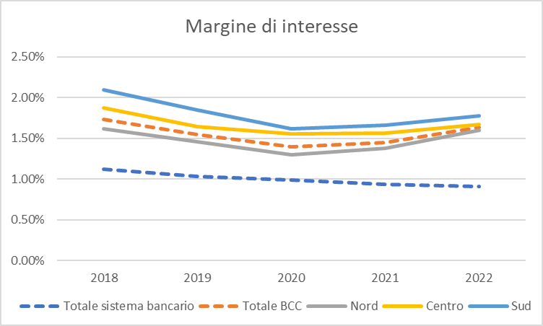
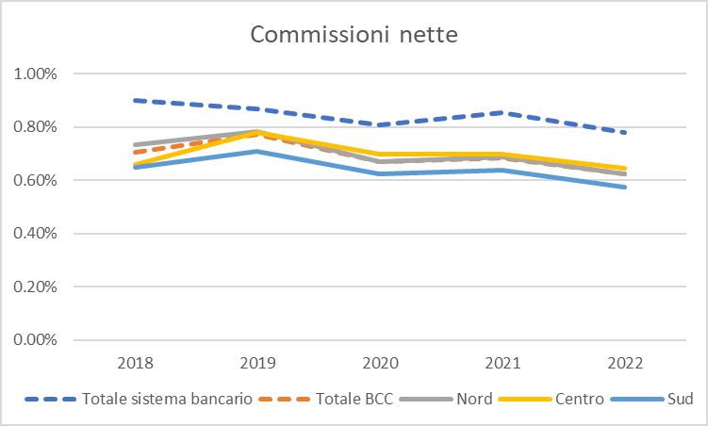
Margine di interesse e Commissioni nette

Slide 28
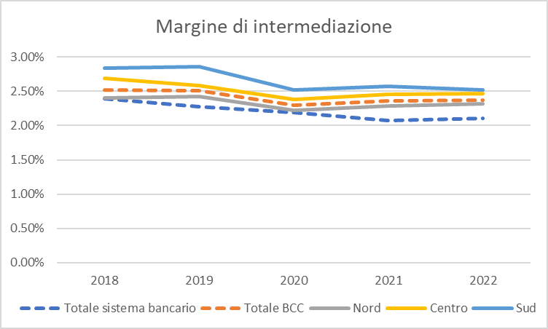
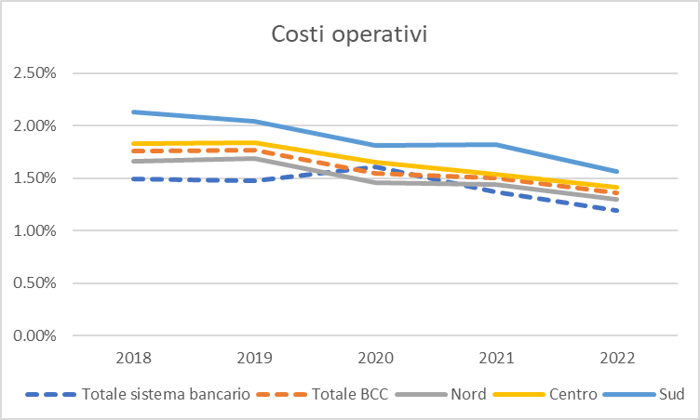
Margine di intermediazione e Costi operativi

Slide 29
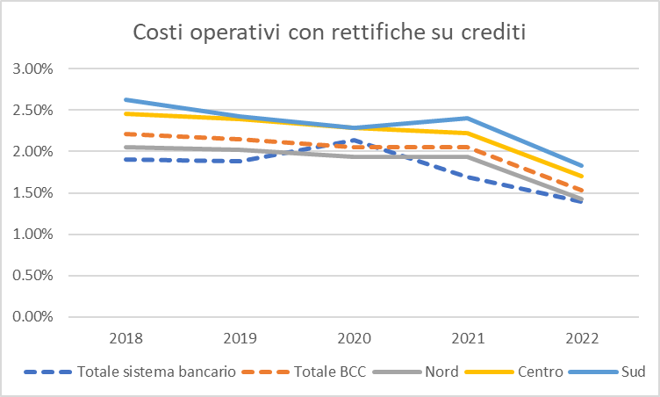
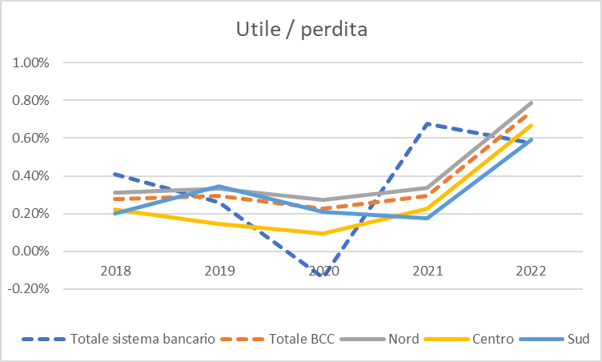
Costi operativi con rettifiche e Utile/Perdita

Slide 30
Composizione percentuale della distribuzione degli utili (2015-2021)

Slide 31
Coefficienti patrimoniali (2018-2022)
 | 2018 | 2019 | 2020 | 2021 | 2022 stima
CET1
Totale sistema bancario | 13,3% | 14,0% | 15,5% | 15,3% | 14,8%
Totale BCC | 16,48% | 17,41% | 18,94% | 21,52% | 21,64%
Nord | 15,98% | 17,14% | 18,82% | 21,04% | 21,23%
Centro | 15,23% | 15,27% | 16,23% | 19,49% | 19,80%
Sud | 21,79% | 22,71% | 23,55% | 28,34% | 28,70%
TIER1
Totale sistema bancario | 14,2% | 14,9% | 16,9% | 16,6% | 16,1%
Totale BCC | 16,58% | 17,41% | 19,06% | 21,65% | 21,77%
Nord | 16,12% | 17,14% | 18,96% | 21,19% | 21,39%
Centro | 15,21% | 15,27% | 16,31% | 19,58% | 19,89%
Sud | 21,90% | 22,71% | 23,70% | 28,51% | 28,89%
TCR
Totale sistema bancario | 16,2% | 17,2% | 19,2% | 18,8% | 18,5%
Totale BCC | 16,97% | 17,85% | 19,56% | 22,46% | 22,57%
Nord | 16,48% | 17,58% | 19,43% | 21,93% | 22,10%
Centro | 15,81% | 15,80% | 17,05% | 20,84% | 21,12%
Sud | 22,05% | 23,05% | 24,03% | 28,93% | 29,33%

